Slide 1
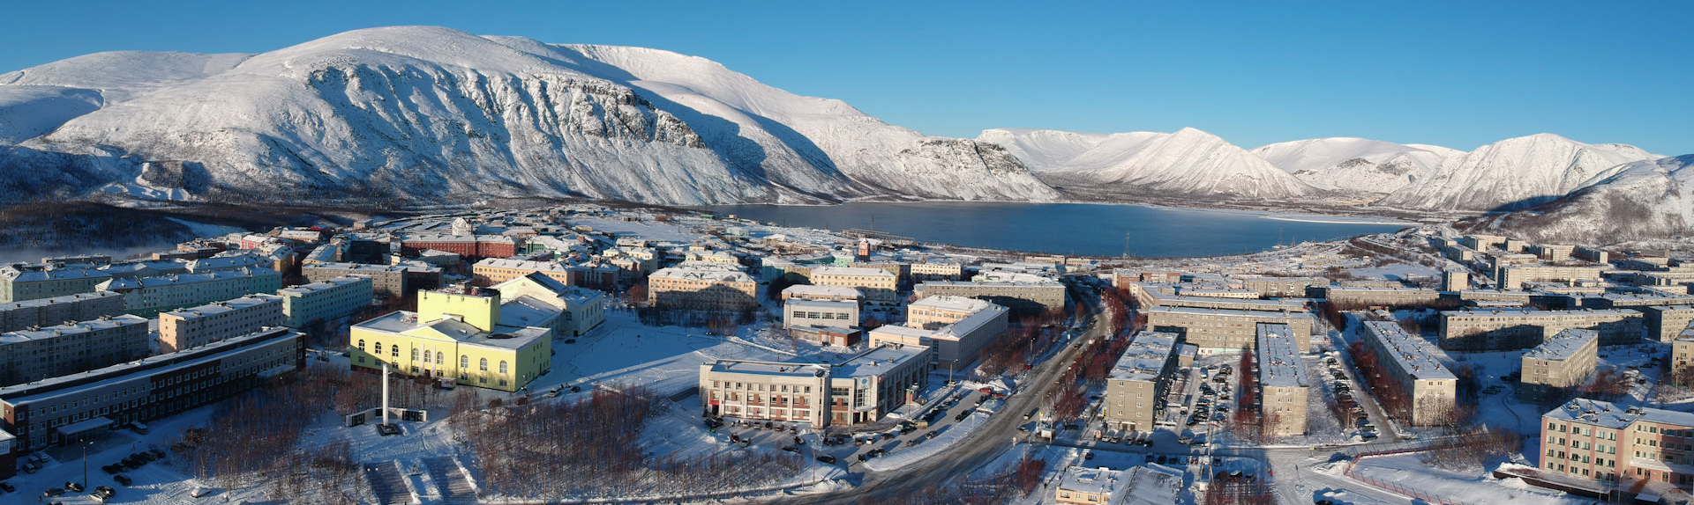
Автор: Попова Юлия Викторовна,
воспитатель МБДОУ
«Детский сад № 10 г. Кировска»
ВИКТОРИНА
Семь чудес
города Кировска

Slide 2
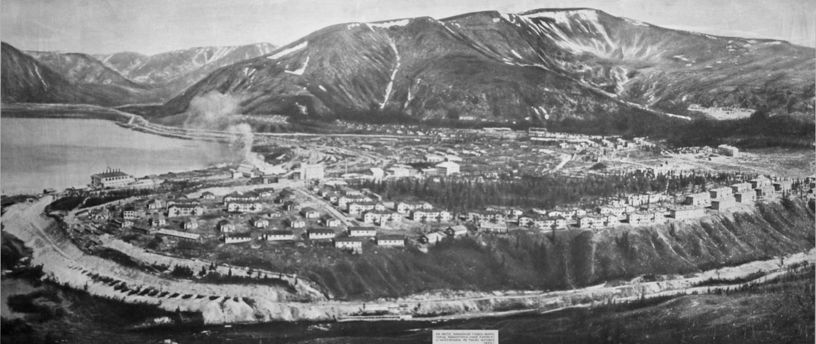
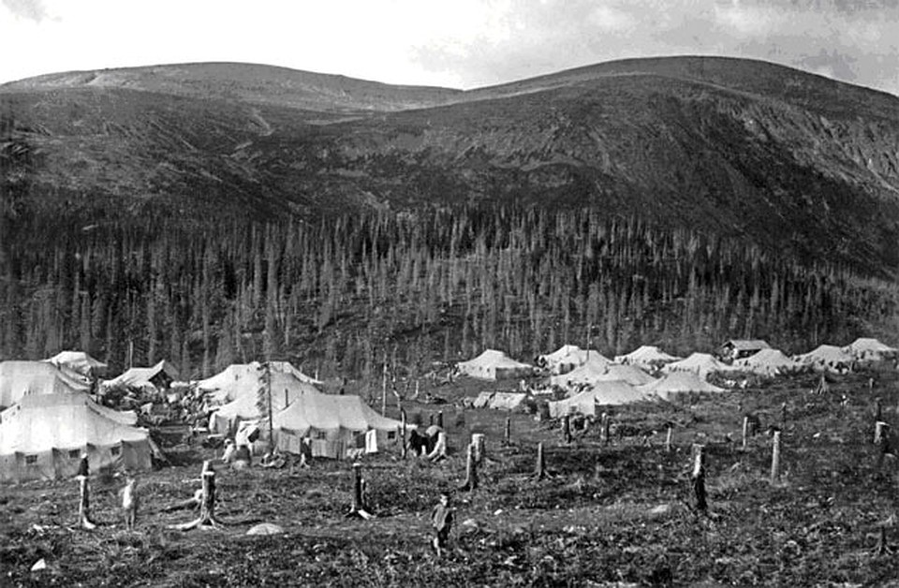
Что вы знаете о возникновении
г. Кировска?
Пройдите тест и проверьте, насколько хорошо вы знаете исторические события, даты и выдающихся деятелей Кировска.
История Кировска началась со строительства рудника и обогатительной фабрики в 1930 году.
Это был небольшой рабочий поселок, где люди жили в продуваемых ветрами палатках, но уже в 1931 году он получил статус города и название Хибиногорск.

Slide 3
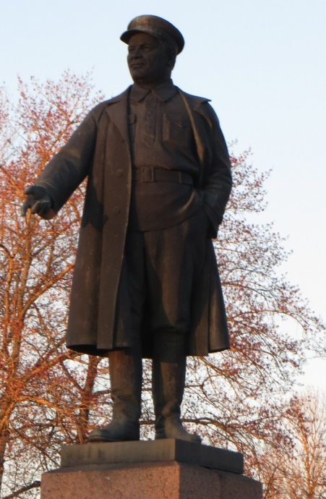
1.
Реши головоломку
К
и
р
о
в
с
к
‘
‘
?
Г=К
фамилия
не

Slide 4
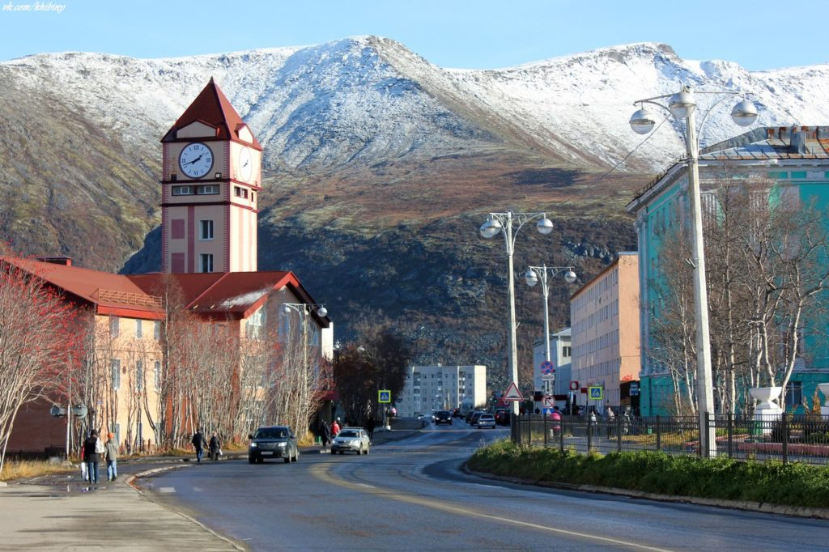
Когда Кировск празднует День Города?
2.
а.
30 Октября
б.
4 Ноября
в.
1 Сентября

Slide 5
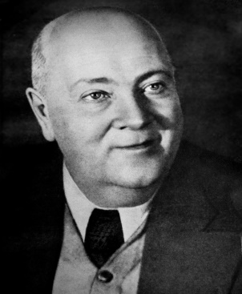
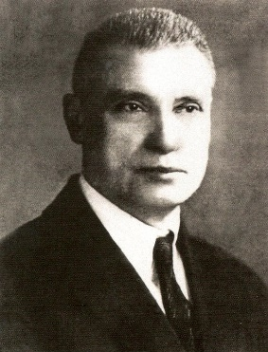
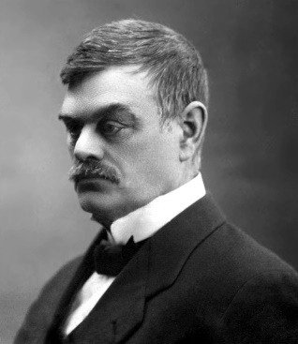
3.
Расположи в правильной последовательности первооткрывателей Хибин?
а.
А.Е. Ферсман
б.
А.Н. Лабунцов
в.
Вильгельм Рамзай
1920
1887
1925

Slide 6
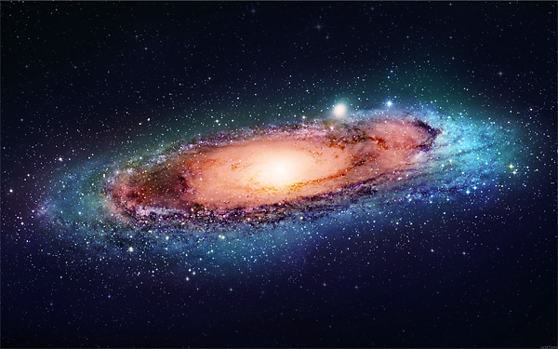
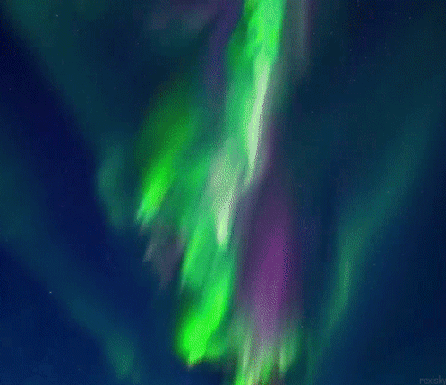
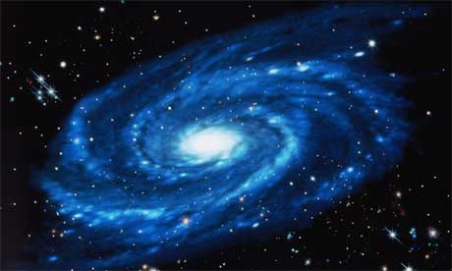
Уникальное природное явление
Полярной ночью?
4.
a.
Андромеда
б.
Млечный путь
в.
Северное сияние

Slide 7
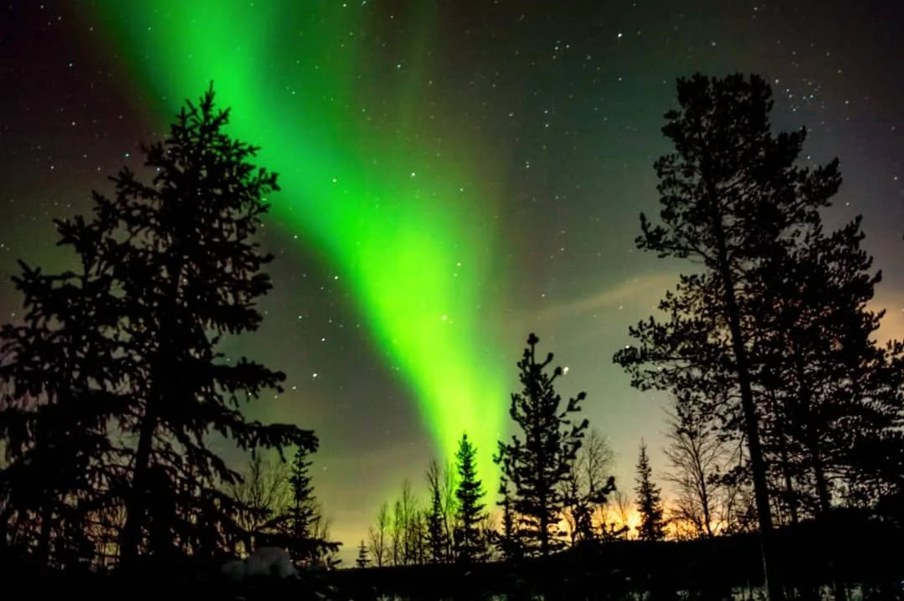
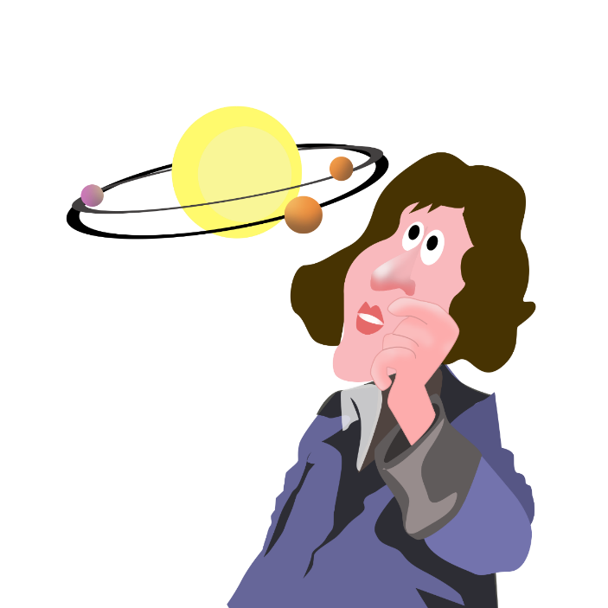
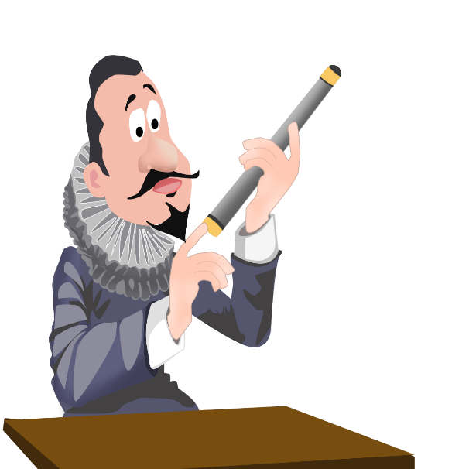
Финское название северного сияния "revontulet" - в переводе означает…?
5.
a.
«Небесная изюминка»
б.
«Лисьи огни»
в.
«Зов звезды»

Slide 8
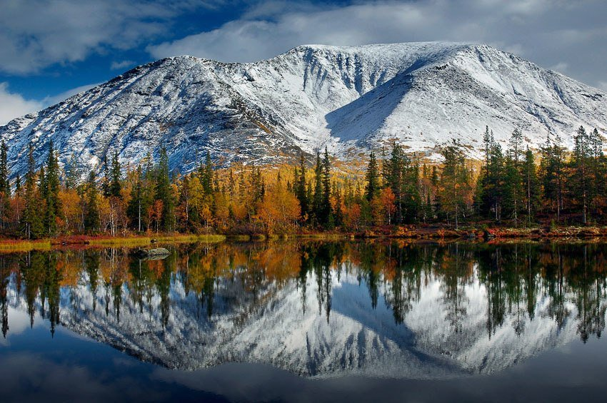
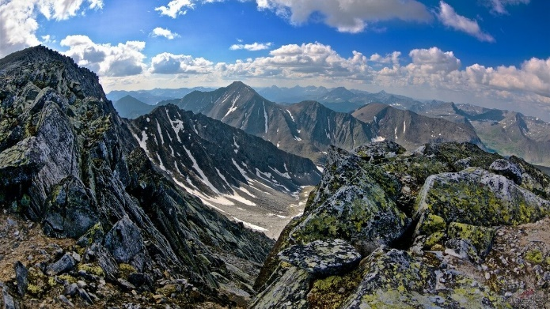
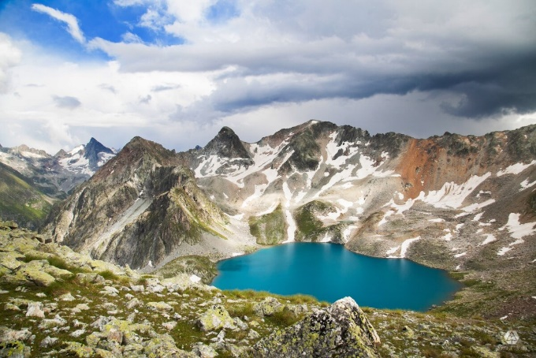
Крупнейший горный массив на Кольском полуострове?
6.
а.
в.
б.
Кавказ
Уральские
Хибины

Slide 9
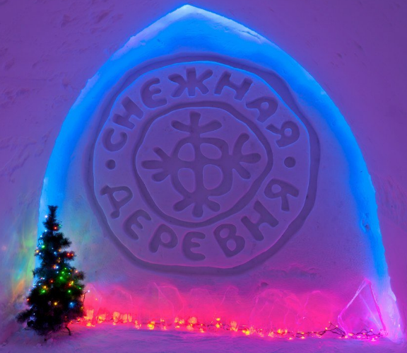
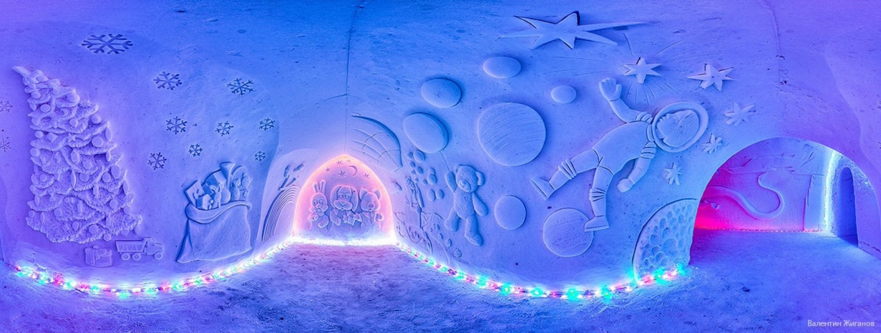
Что в 2012 году вошло в Книгу рекордов России как самое большое закрытое сооружение из снега площадью 2014 кв. м.?
7.
Галерея ледяных
скульптур
а.
«Снежная деревня»
б.
«Таинственный лес»
в.

Slide 10
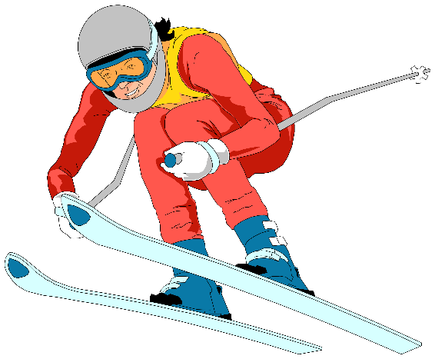
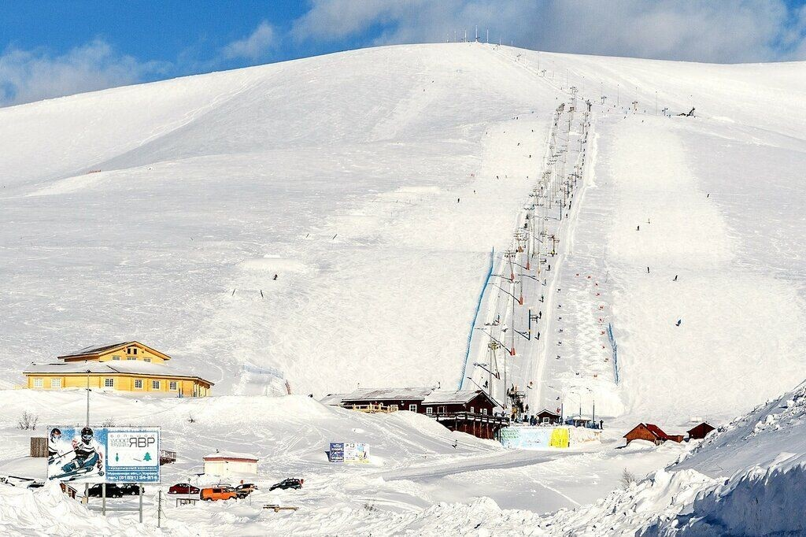
На каком склоне в марте 1936 года были проведены первые соревнования по слалому, прыжкам с трамплина и фигурному катанию на лыжах ?
8.
а.
гора Айкуайвенчорр
?
б.
гора Кукисвумчорр
в.
гора Вудъяврчорр

Slide 11
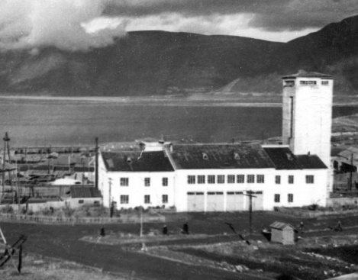
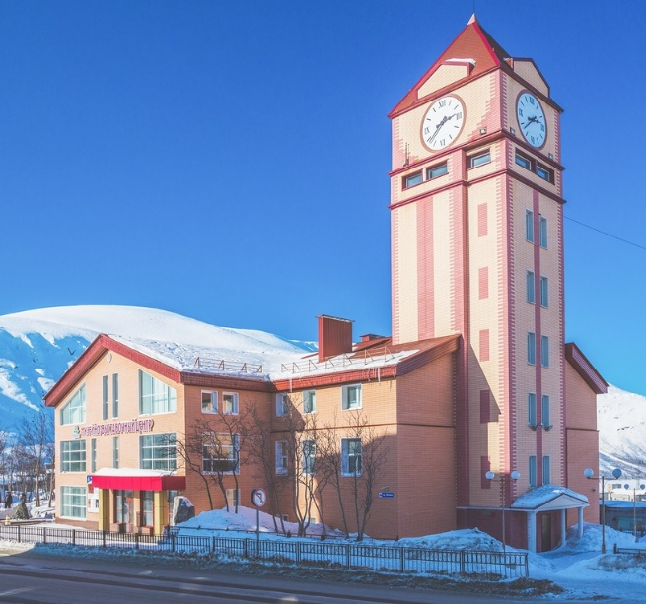
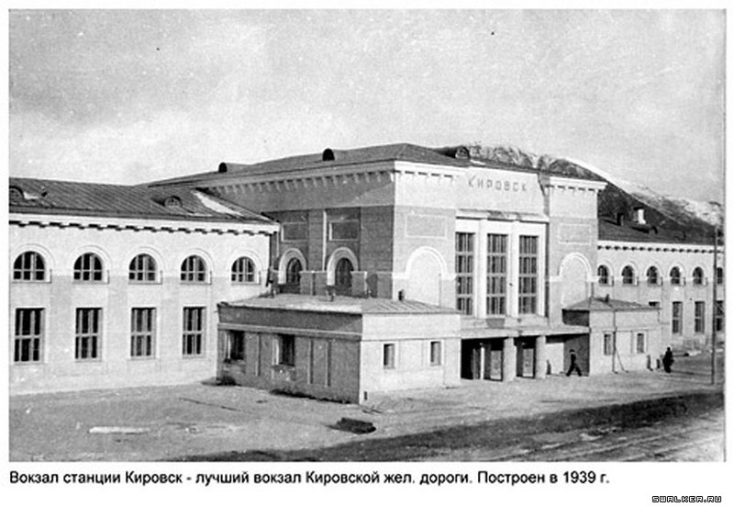
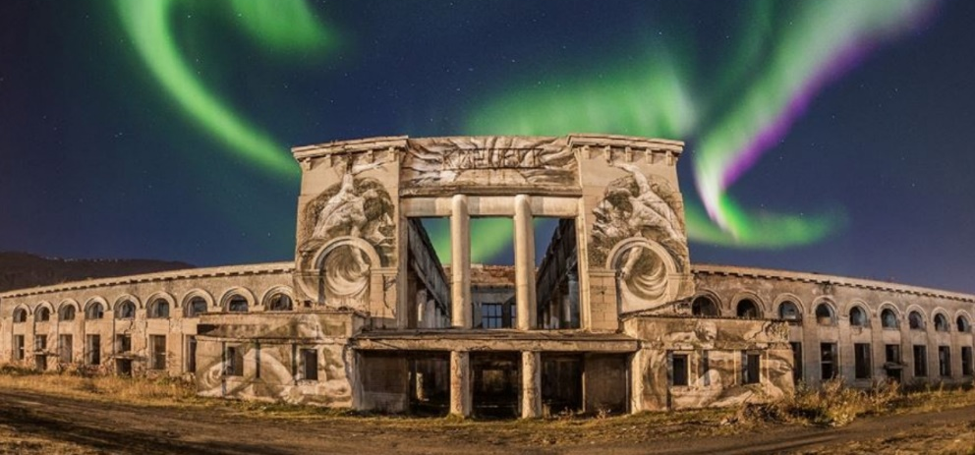
Прошлое и настоящее
9.
Самым красивым зданием того времени был железнодорожный вокзал, начали строить в 1934 году. Автор проекта ленинградский архитектор Н. А. Митурич. Огромное здание в стиле помпезной «сталинской» архитектуры, которую отличают просторные залы, мраморные колонны, высокие потолки. Снаружи – гранитная облицовка, изнутри – бронзовые люстры.
В 1932 г. первое каменное здание города - пожарное депо. А сегодня башня это ?
Музейно-выставочный центр АО “Апатит”

Slide 12
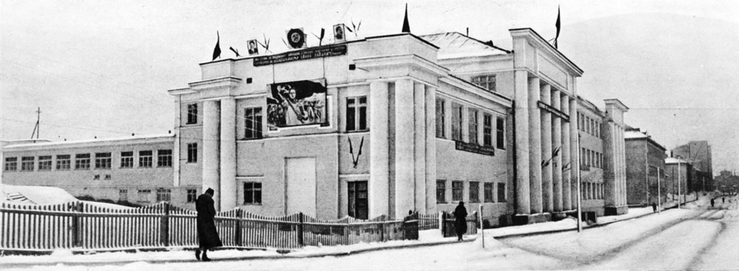
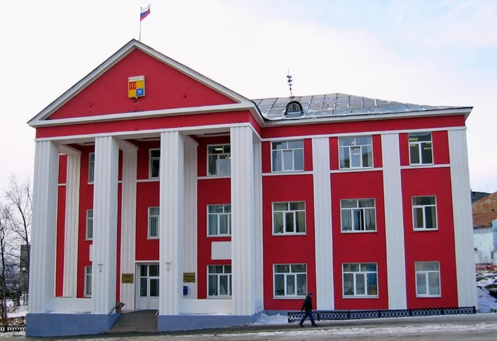
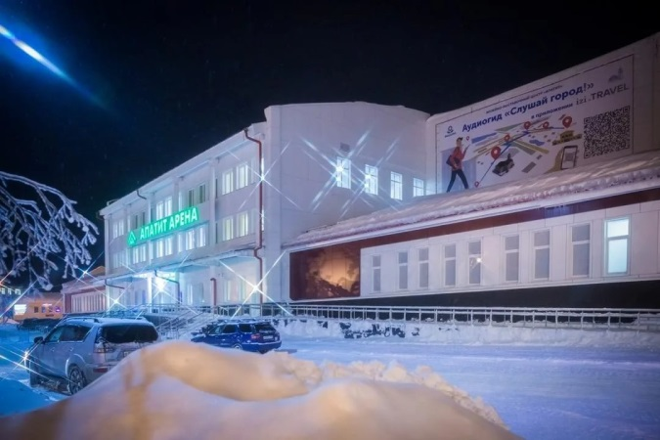
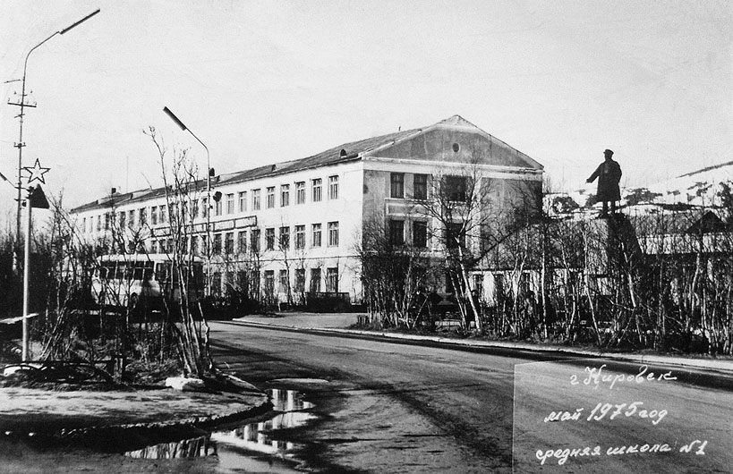
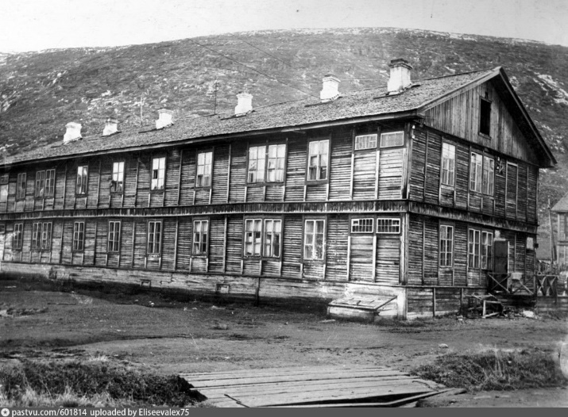
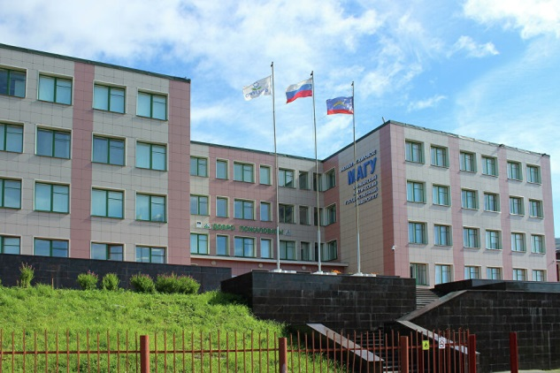
Прошлое и настоящее
10.
Здание Управления «Апатит» было построено в 1935 г.
в соответствии с новыми требованиями архитектуры.
Сейчас в этом здании находится ?
Администрация Кировска
Самая старая школа № 1 г. Кировска, построенная в 1932г. Закрыта в мае 2010 г., снесена осенью 2017 г.
23 октября 2020г. на этом месте открылась ?
«Апатит-Арена» - школа хоккея имени прославленного хоккеиста Сергея Фёдорова
В 1931 г. был открыт Хибиногорский горно-технический техникум. Всего было принято 183 человека, занятия были вечерние.
Сейчас на его месте ?
Филиал «Мурманский арктический государственный университет» Мурманской области действует с 15 апреля 2016 г.

Slide 13
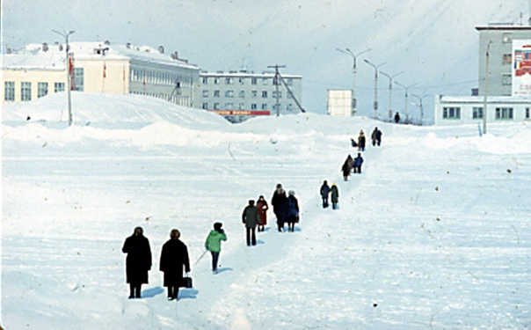
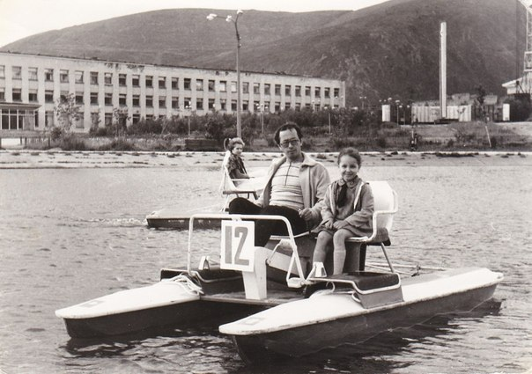
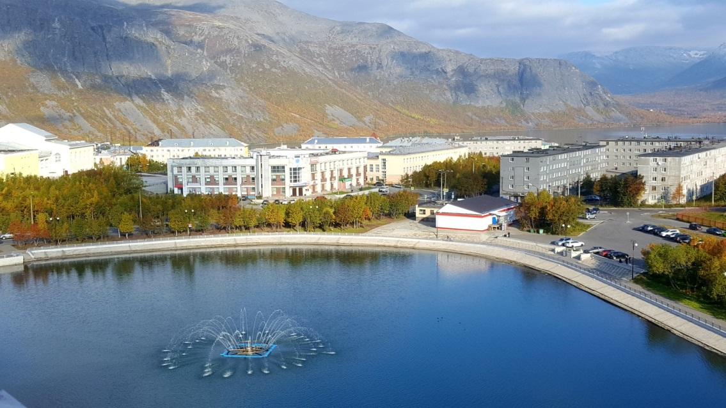
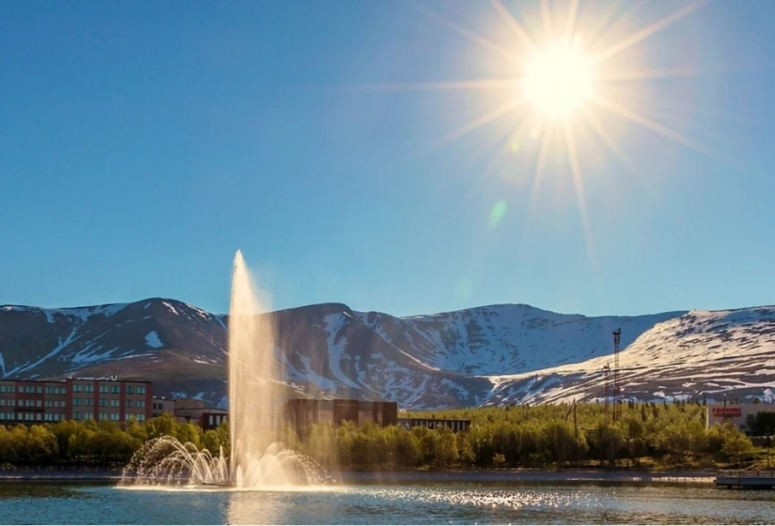
11.
Прошлое и настоящее
В центре города находится искусственное озеро «Верхнее». Вокруг него расположены объекты предприятия «Апатит»: спортивный комплекс, стадион и манеж «Горняк», центральный офис Фосагро Апатит, а так же сквер имени В. И. Кондрикова.

Slide 14
Теперь вы можете утверждать,
что знаете чудеса Кировска.
Гордитесь своим городом, любите родной край, интересуйтесь его историей!

